Slide 1
RODINA
Obrázek 1

Slide 2
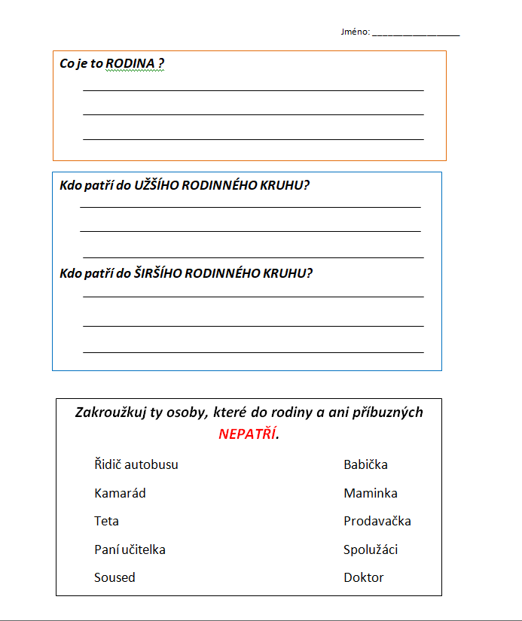
Pracovní list 1

Slide 3
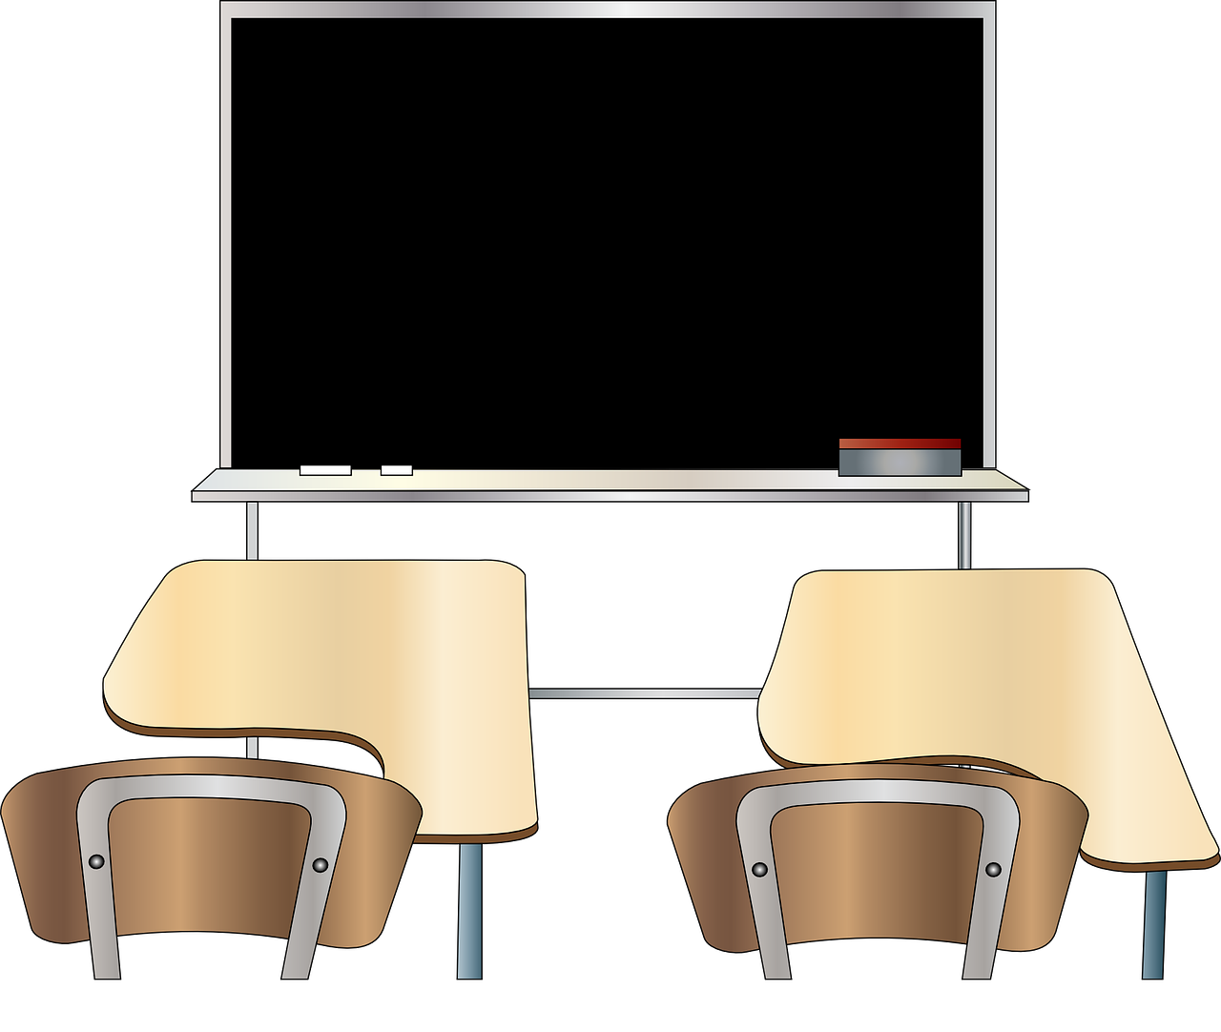
Co je to RODINA ?
Co je RODINA ?
Obrázek 2

Slide 4
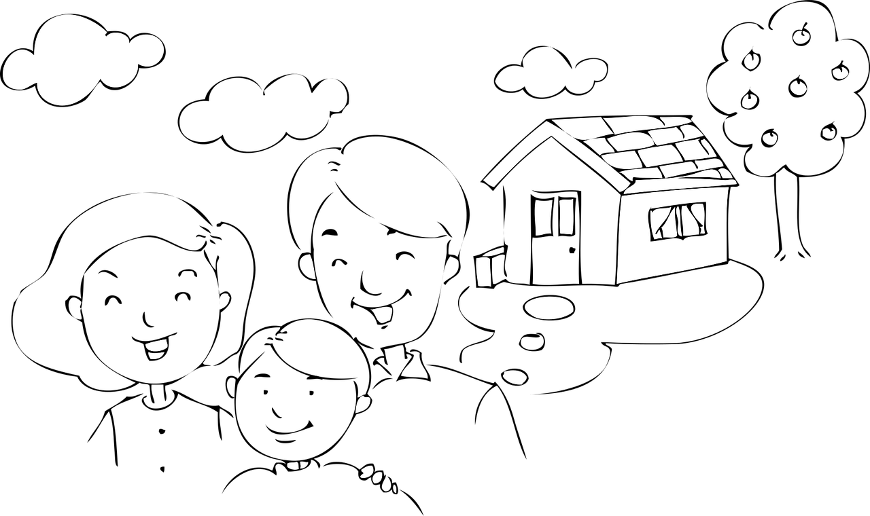
¨.
Obrázek 3
Rodina je skupina osob, které jsou v příbuzenském vztahu a tvoří jednu domácnost. Obvykle jsou to rodiče s dětmi.

Slide 5
.
Kdo patří do UŽŠÍHO RODINNÉHO KRUHU?
Kdo patří do ŠIRŠÍHO RODINNÉHO KRUHU?
Obrázek 4

Slide 6
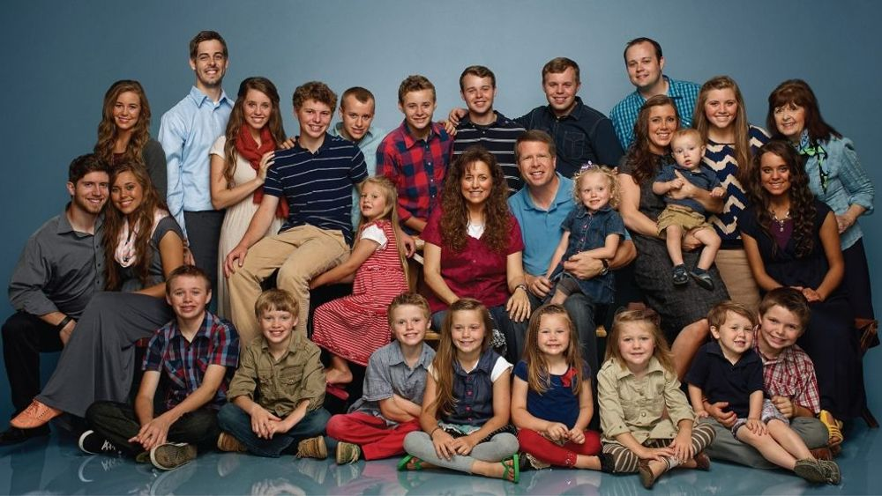
Obrázek 5
Obrázek 5
Obrázek 6
Maminka, tatínek a děti.
Babička, dědeček, teta, strýc, sestřenice, bratranci, neteř a synovec.

Slide 7
Až budeš mít hotový úkol – KLIKNI

Slide 9
.
Jaké jsou příbuzenské vztahy?
Obrázek 7

Slide 10
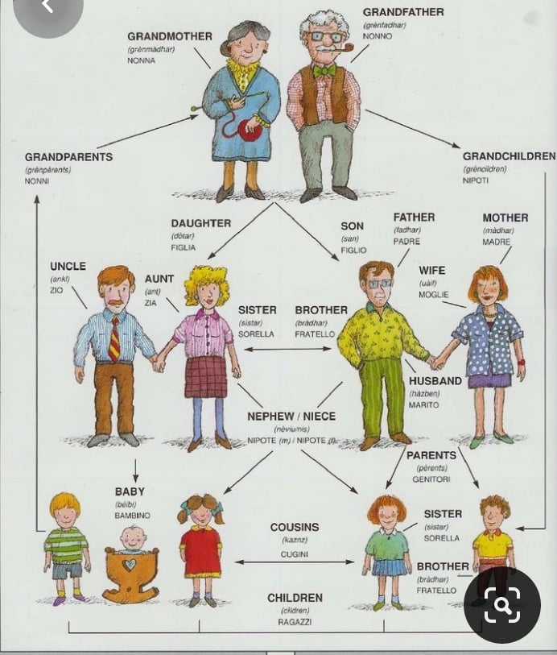
Klikni na ikonku 1.
Klikni na ikonku 1.
DĚDEČEK
BABIČKA
PRARODIČE
VNOUČATA
DCERA
TATÍNEK
MAMINKA
SYN
Klikni na ikonku 2.
STRÝC
MANŽELKA
TETA
SESTRA / BRATR
SOUROZENCI
MANŽEL
SYNOVEC / NETEŘ
RODIČE
Klikni na ikonku 3.
RODIČE
SESTŘENICE
SESTRA
TY
BRATR
DĚTI
SOUROZENCI
Obrázek 8

Slide 11
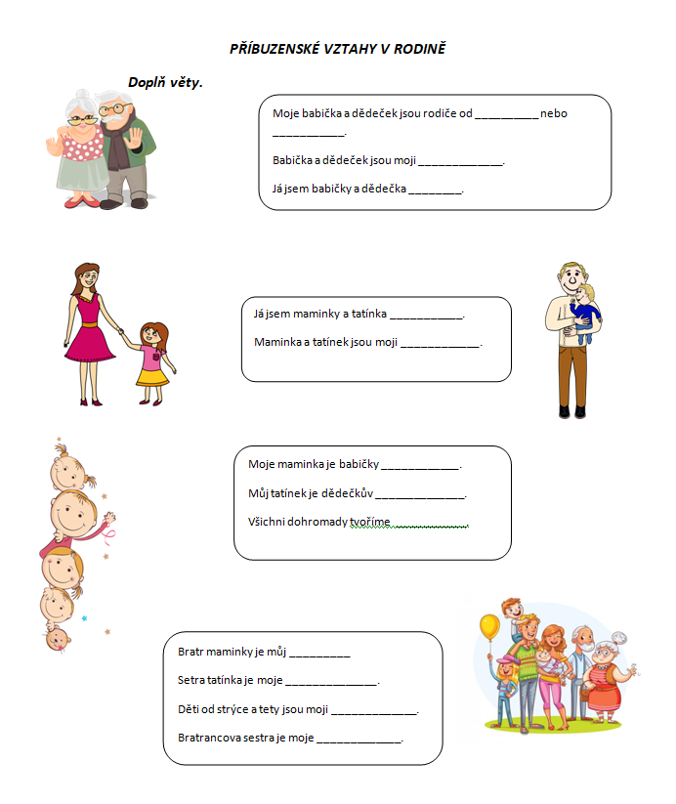
Pracovní list 2
Až budeš mít hotový úkol – KLIKNI

Slide 12
tatínka
maminky
prarodiče
vnuk/vnučka
syn/dcera
rodiče
dcera
syn
RODINU
strýc
teta
bratranci/sestřenice
sestřenice

Slide 13
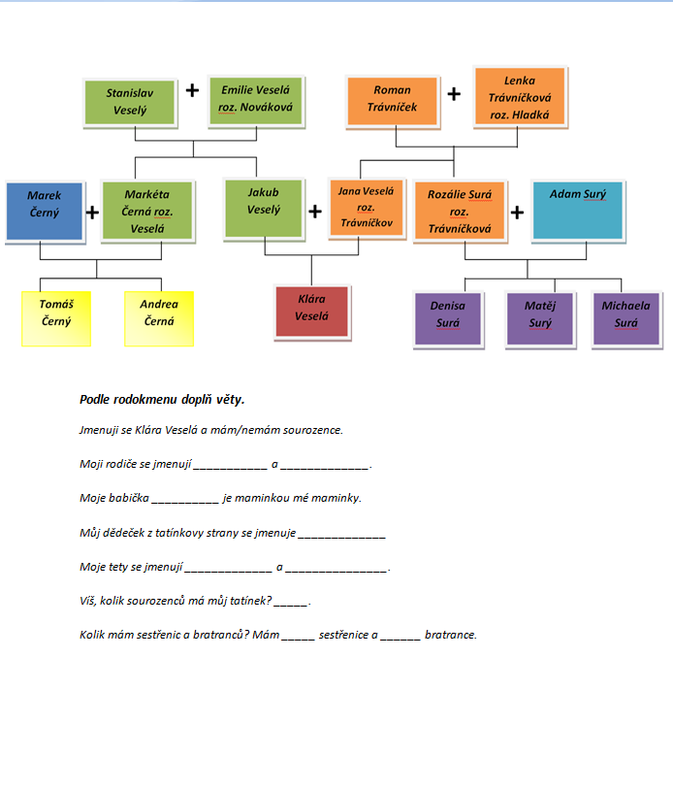
Pracovní list 3
Až budeš mít hotový úkol – KLIKNI

Slide 14
Jakub Veselý
Jana Veselá
Lenka Trávníčková
Stanislav Veselý
Markéta Černá
Rozálie Surá
1
3
2

Slide 15
ÚKOL – Nakresli svůj rodokmen
Obrázek 8

Slide 16
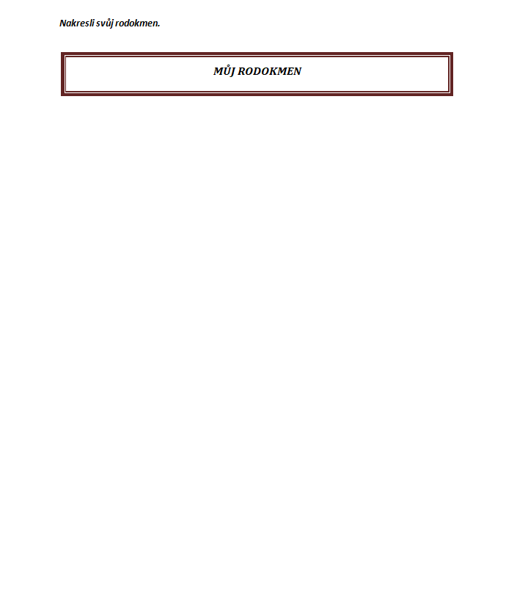
Pracovní list 4

Slide 17
DĚKUJI ZA POZORNOST
Obrázek 9

Slide 18
Zdroje obrázků
Obrázek 1 - https://pixabay.com/cs/
Obrázek 2 - https://pixabay.com/cs/
Obrázek 3 - https://pixabay.com/cs/
Obrázek 4 - https://pixabay.com/cs/
Obrázek 5 - http://www.nasepraha10.cz/zpravy-13/praha-je-treti-nejatraktivnejsi-mesto-na-svete
Obrázek 6 - https://zena.aktualne.cz/rodina/duggarovi-19-potomku-zneuzivani-deti-a-vira-v-boha/r~i:article:808243/
Obrázek 7 - https://pixabay.com/cs/
Obrázek 8 - https://cz.pinterest.com/pin/627196685601056365/Obrázek
9 - https://pixabay.com/cs/

Slide 19
Zdroje
Jandourek, J. (2012). Sociologický slovník. Praha: Portál

